Slide 1
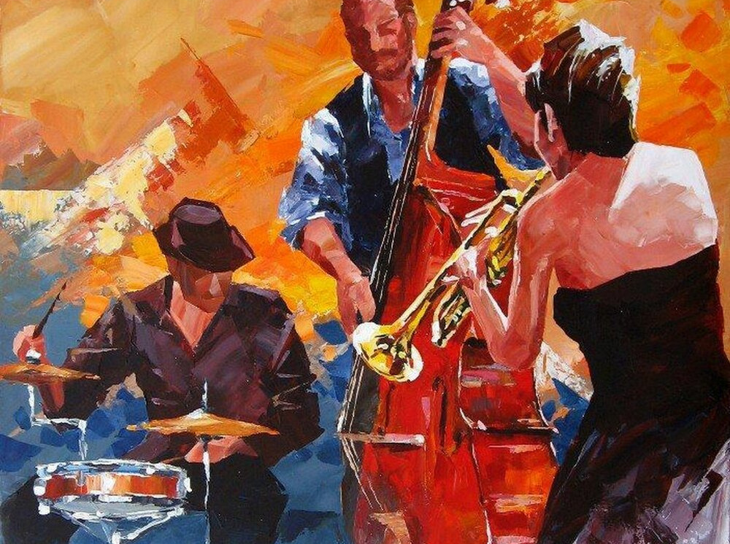
§19. Развитие науки и культуры в условиях кризиса индустриального общества

Slide 2

К
красота
У
уникальность
л
личность
ь
традиции
т
устои
у
развитие
р
архитектура
а

Slide 3
Культура

Slide 4
НАРОДНАЯ КУЛЬТУРА ‒ совокупность исходных форм жизнедеятельности народа. К ним относятся: уклад повседневной жизни, мифология и ритуальные действия, традиции, ценности, идеалы, моральные нормы, отношение к детям, женщинам, старикам, героям, преступникам.
ЭЛИТАРНАЯ КУЛЬТУРА ‒
это культура привилегированных групп общества, её черты ‒ закрытость, аристократизм и ценностно-смысловая самодостаточность.

Slide 5
Выясните, какие изменения происходят в культуре после ПМП? Стр. 141

Slide 6
Изменения:
Активное использование радио
Увеличивались тиражи газет и журналов, привлекавших читателей сенсационными заголовками и фотографиями

Slide 7
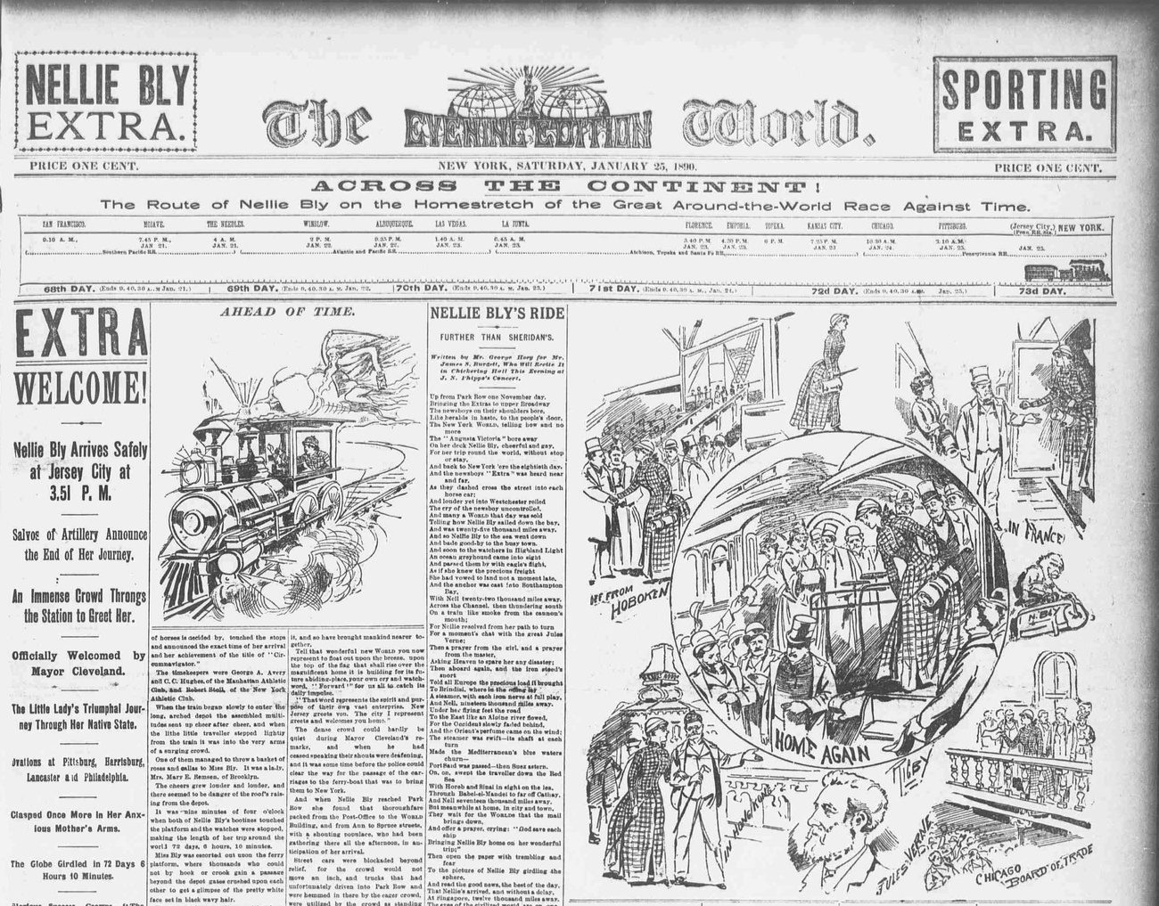

Slide 8
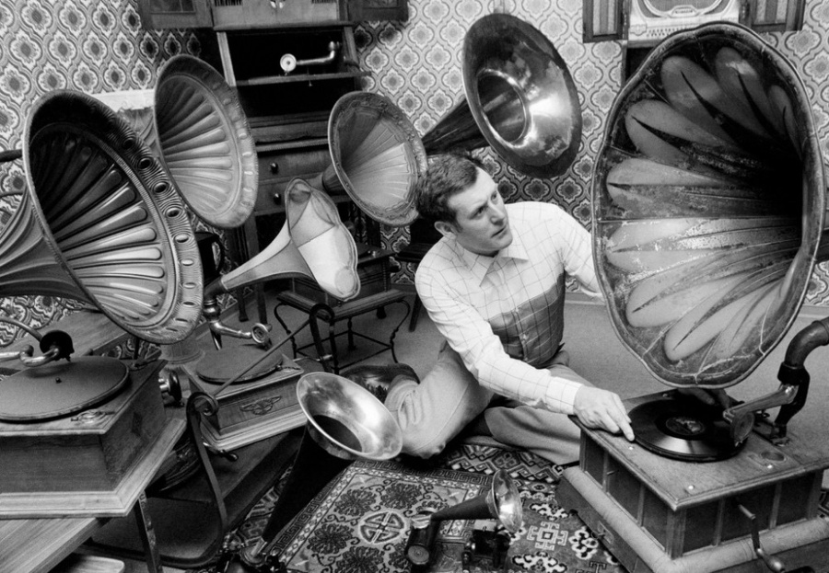
Изменения:
граммофоны и патефоны

Slide 9
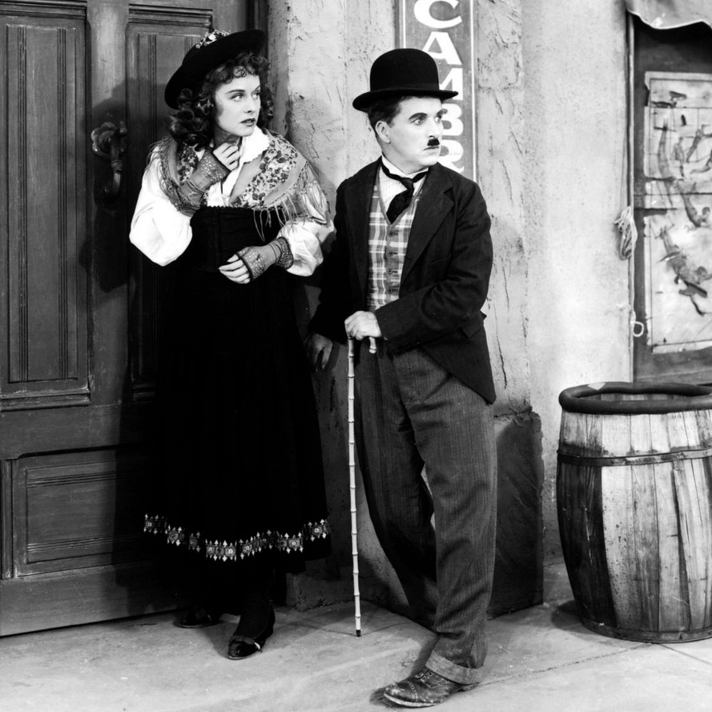
Изменения:
Джаз, мультипликационные и гангстерские фильмы

Slide 10

Наука

Slide 11
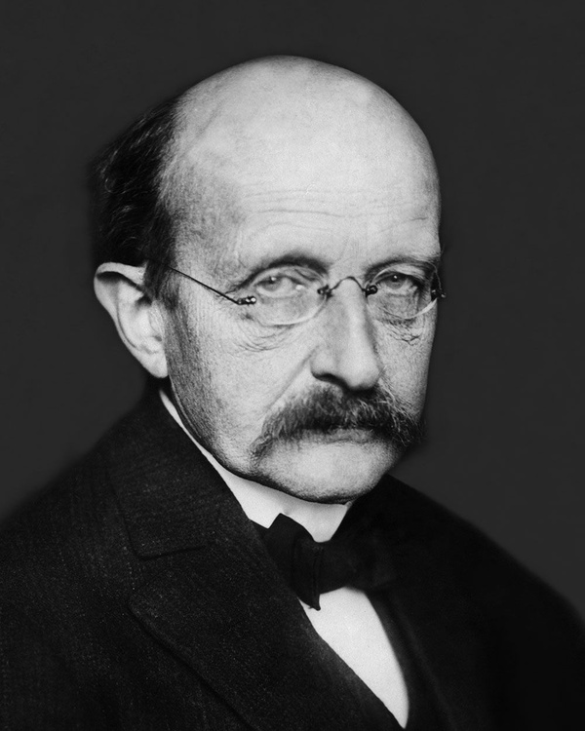
МАКС ПЛАНК
Немецкий физик
Открытие:
открыл, что свет и энергия не образуют непрерывный поток, а излучаются в виде нейтральных элементарных частиц ‒ квантов.

Slide 12
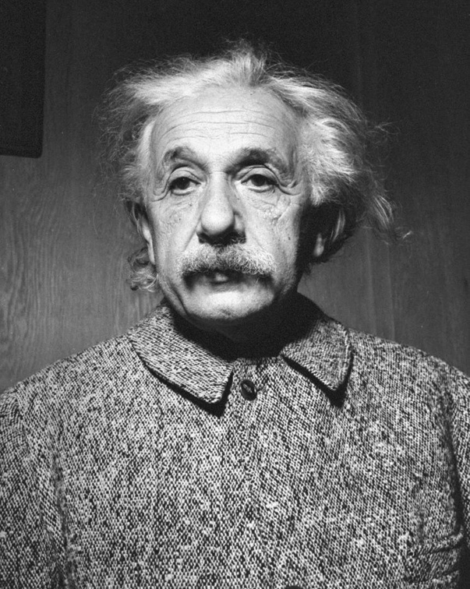
АЛЬБЕРТ ЭЙНШТЕЙН
Немецкий физик
Открытие:
Согласно его теории время, пространство и масса являются не фиксированными, а относительными величинами.

Slide 13
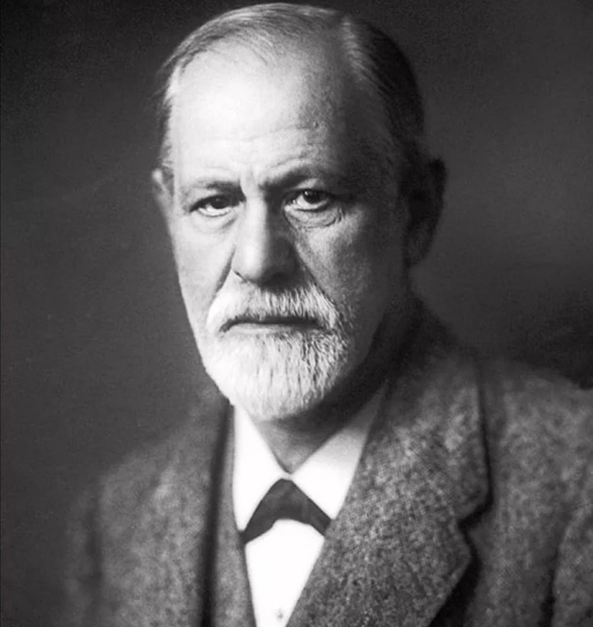
ЗИГМУНД ФРЕЙД
Австрийский психолог
Открытие:
создал теорию и технику психоанализа. Он выявил в человеческом сознании не только рациональное начало, но также скрытые
слои эмоций и желаний, подавленных социальными ограничениями

Slide 14
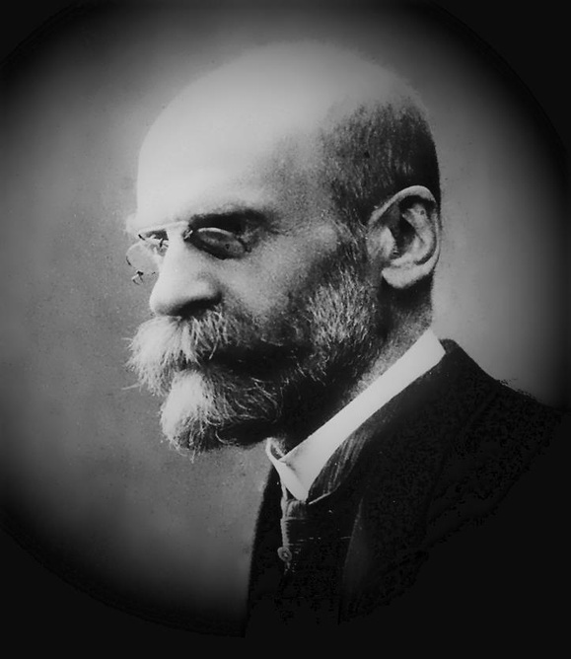
ЭМИЛЬ ДЮРКГЕЙМ
Французский социолог
Открытие:
Один из основоположников социологии как самостоятельной науки

Slide 15
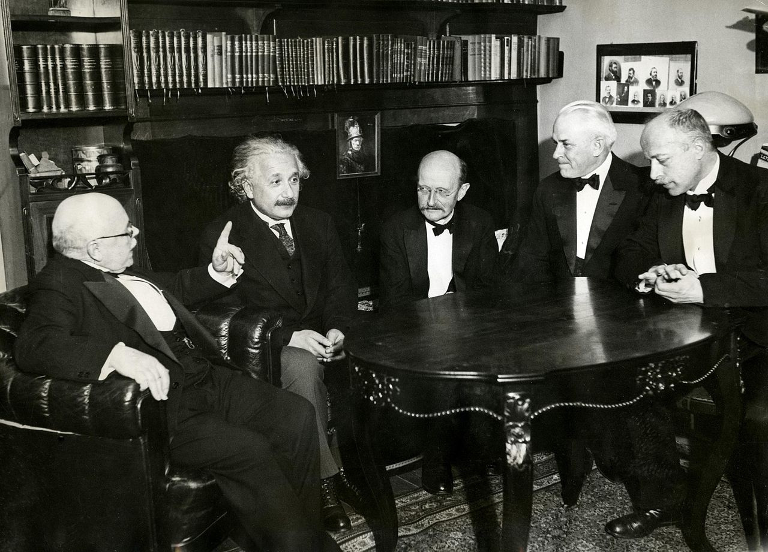
Физики, лауреаты Нобелевской премии В. Нернст, А. Эйнштейн, М. Планк, Р. Эндрюс, М. Лауэ. 1928 г.

Slide 16
Почему развитие науки имело противоречивый характер? Стр.143

Slide 17

Литература и живопись
Notes:
17

Slide 18
МОДЕРНИЗМ ‒
идейное направление в литературе и искусстве конца 19 начала 20 века, для которого характерен уход от классических стандартов, поиск новых, радикальных литературных форм и создание абсолютно нового стиля написания произведений.
Notes:
18

Slide 19
МОДЕРНИЗМ
ЭКСПРЕССИОНИЗМ
КУБИЗМ
пессимистическое видением мира, наполнены чувствами тревоги и страха
дробление форм на геометрические элементы
СУБЪЕКТИВИЗМ
ФУТУРИЗМ
восхвалял движение, темп, скорость
стремление фокусироваться на изображении внутреннего мира художника
ФОВИЗМ
ИРРАЦИОНАЛИЗМ
сведение формы к простым очертаниям
ИМАЖИНИЗМ
АКМЕИЗМ
ДАДАИЗМ
СЮРРЕАЛИЗМ
создании образа, использование метафор
предметность тематики и образов, точность слова
отрицает или ограничивает роль разума в постижении мира
Notes:
19

Slide 20
Рассмотрите картины. Что можете о них сказать?
Какие краски использует художник?
Какое у вас создаётся впечатление?
Notes:
20

Slide 21
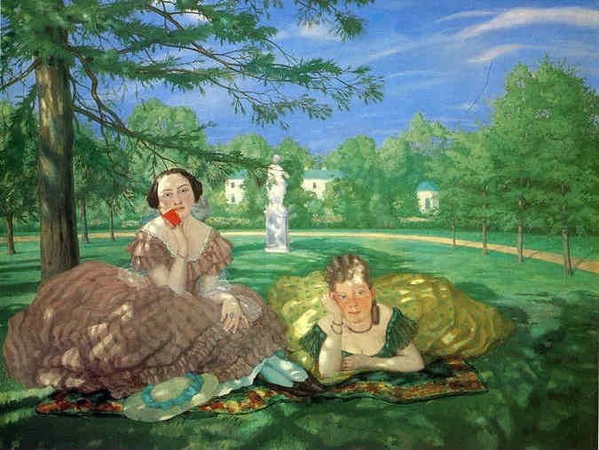
Символизм ‒ Сомов Константин Андреевич «Две дамы в парке»

Slide 22
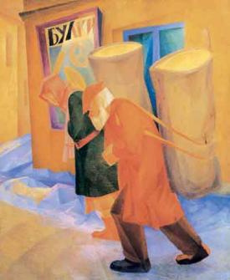
Акмеизм‒ Александр Богомазов «Разносчики муки»

Slide 23
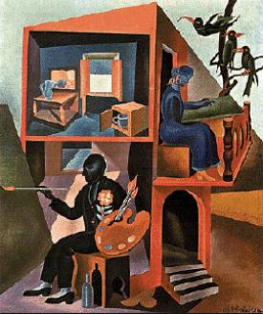
Футуризм‒ Александр Богомазов «Я и моя жена»

Slide 24
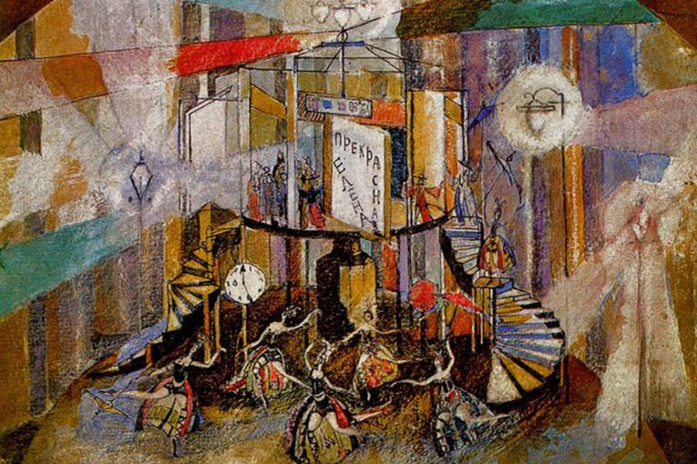
Имажинизм‒ Георгий Богданович Якулов «Прекрасная Елена»

Slide 25
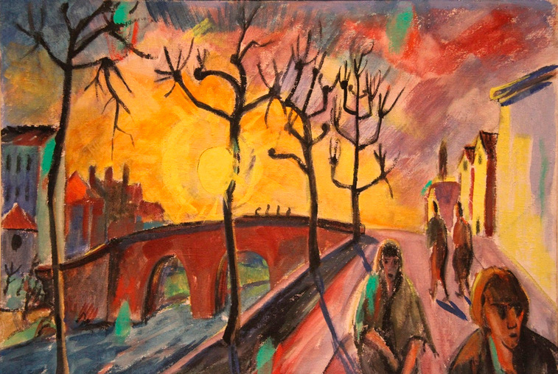
Экспрессионизм‒ Эрих Хеккель «Уличная сцена у моста»

Slide 26
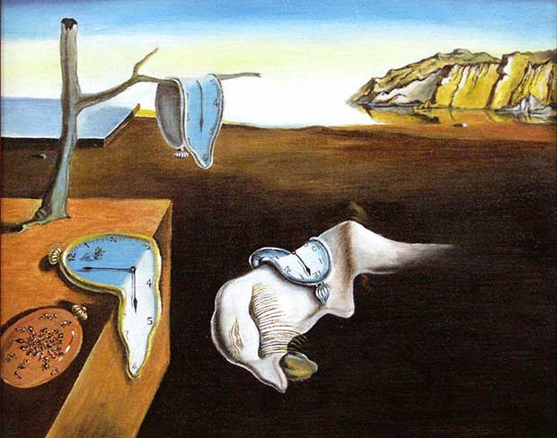
Сюрреализм‒ Сальвадор Дали «Постоянство памяти»

Slide 27
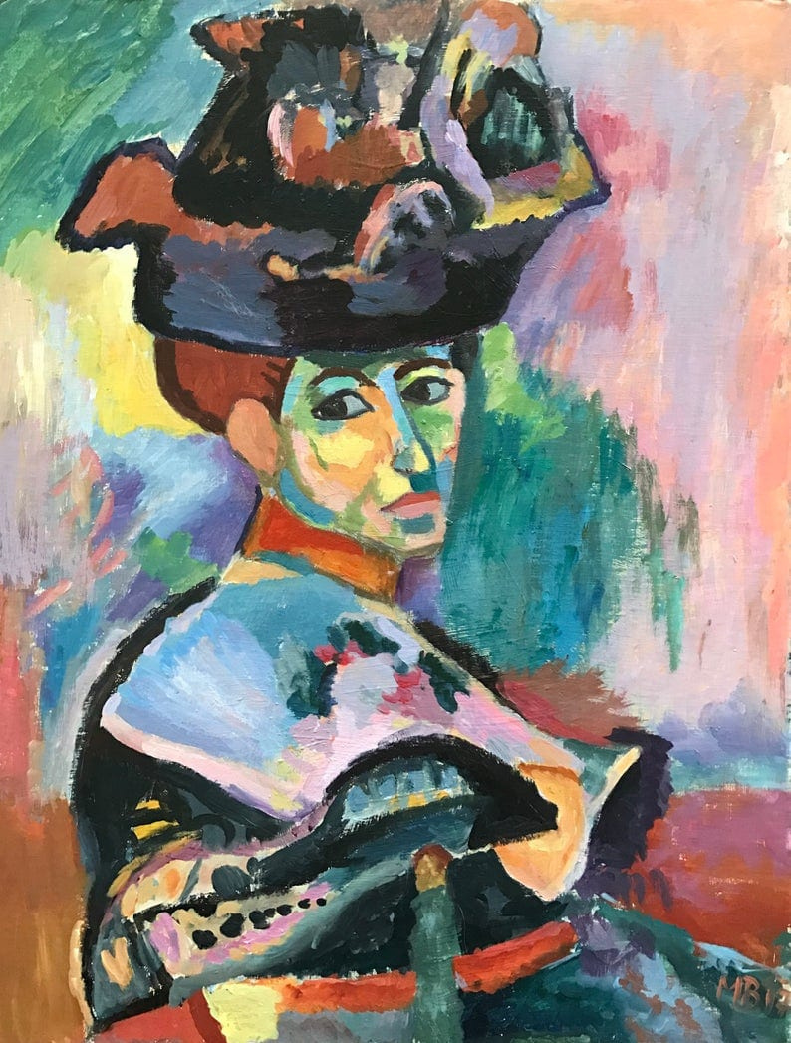
Фовизм‒ Анри Матисс «Женщина в шляпе»

Slide 28
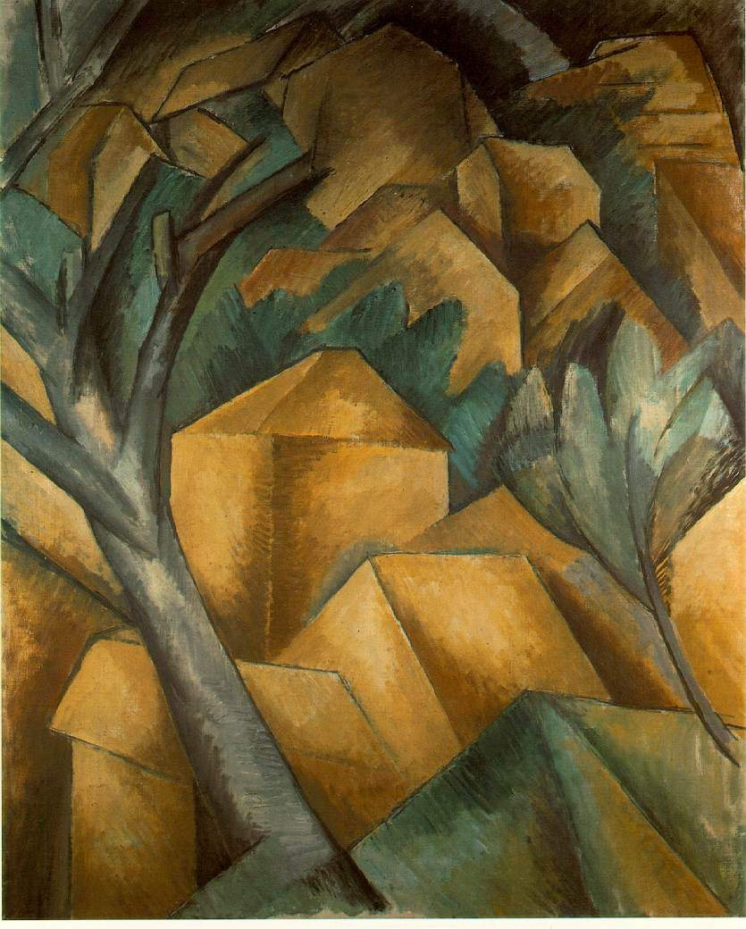
Кубизм‒ Жорж Брак «Дома в Эстаке»

Slide 29

Архитектура
Notes:
29

Slide 30
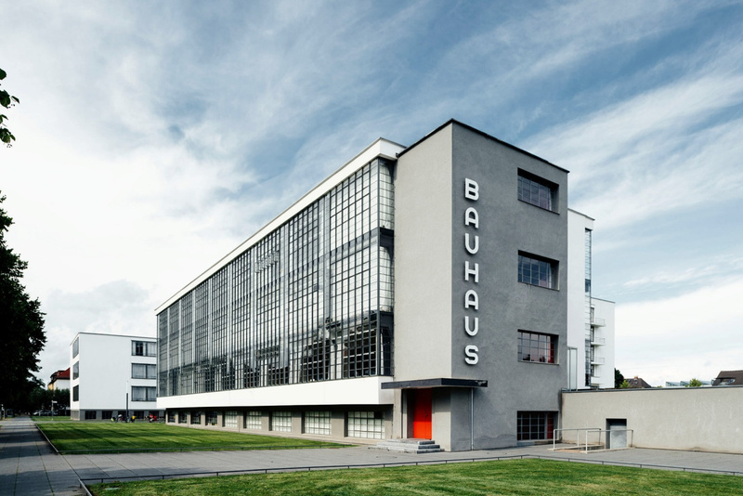
БАУХАУЗ ‒
активно включило элементы пластического искусства (украшение, меблировку) в архитектуру, чтобы сделать ее более функциональной и одновременно эстетичной.
Notes:
30

Slide 31
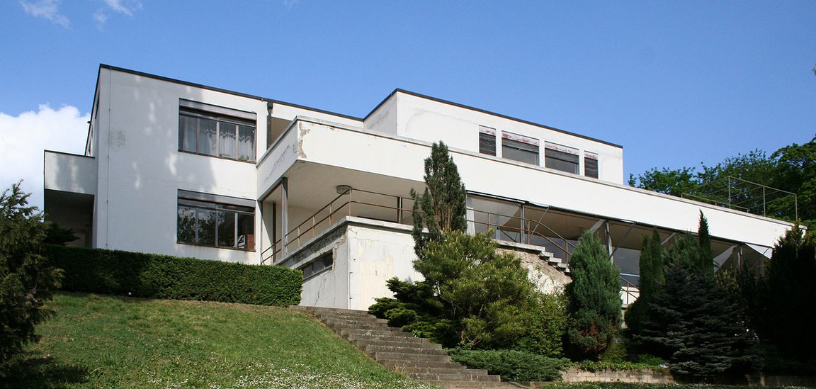
ФУНКЦИОНАЛИЗМ ‒
течение в западноевропейской, российской и американской архитектуре, оформлении интерьера и мебели начала XX века. Функционализм сформировался как часть интернационального модернизма и оформился в качестве самостоятельного течения в 1930-е годы.
Notes:
31

Slide 32

Музыка
Notes:
32

Slide 33
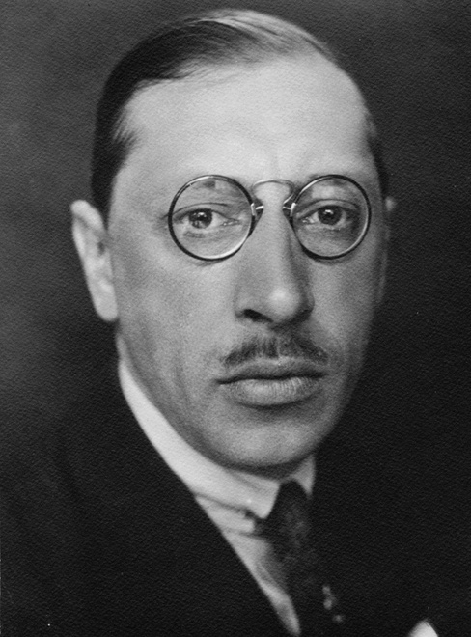

ИГОРЬ ФЁДОРОВИЧ СТРАВИНСКИЙ
Русский композитор
Notes:
33

Slide 34
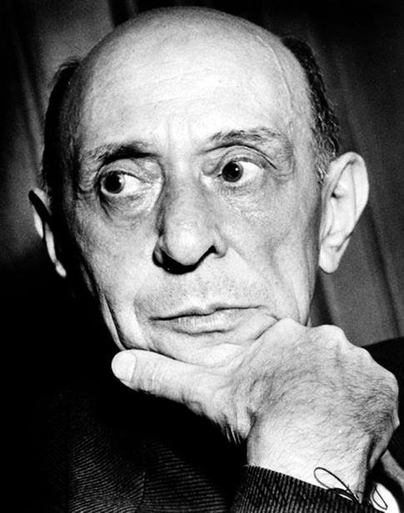

АРНОЛЬД ШЁНБЕРГ
Австрийский композитор
Notes:
34

Slide 35
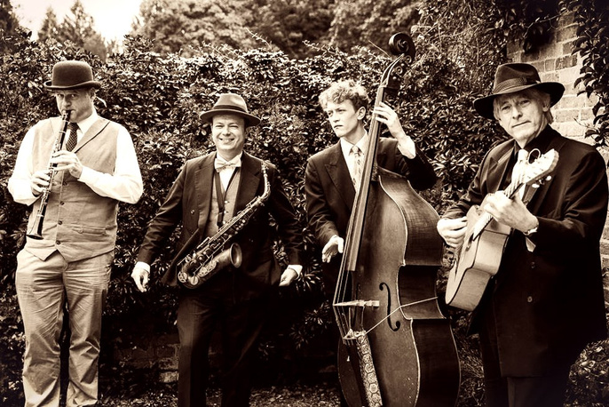

ДЖАЗ ‒
род музыкального искусства, сложившийся под влиянием африканских ритмов, европейской гармонии, с привлечением элементов афроамериканского и латиноамериканского фольклора.
Notes:
35

Slide 36

Кино
Notes:
36

Slide 37
ИЗВЕСТНЫЕ РЕЖИССЕРЫ 1920-1930-х гг.: Ж. Ренуар и М. Карне (Франция), Ф. Ланг (Германия), С. Эйзенштейн и В. Пудовкин (СССР), М. Сеннет и Б. Китон (США).
ИЗВЕСТНЫЕ АКТЕРЫ 1920-1930-х гг.: Чарльз Чаплин, Гэри Купер, Леонид Утесов, Кларк Гейбл.
Notes:
37

Slide 38
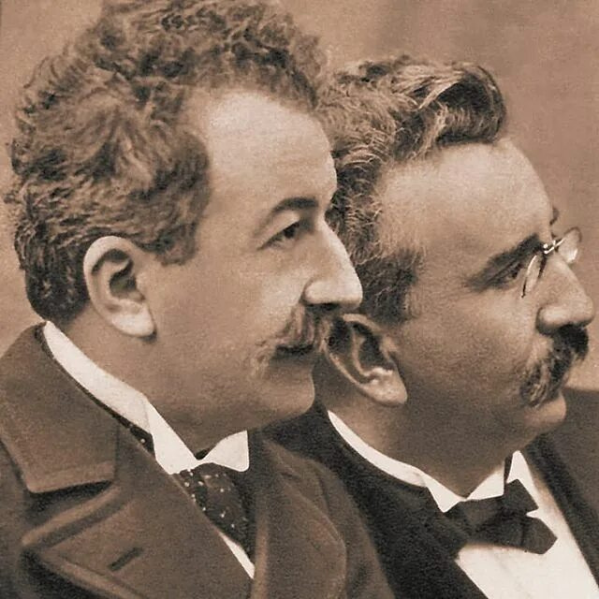
БРАТЬЯ ЛЮМЬЕР
Родоначальники кинематографа
Notes:
38

Slide 39
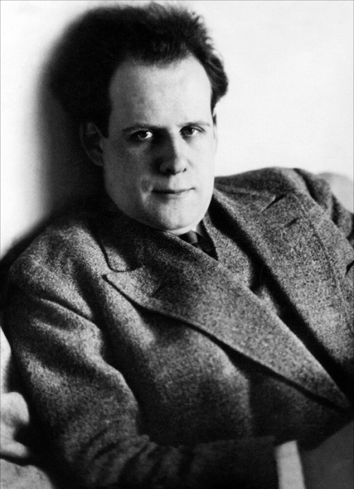
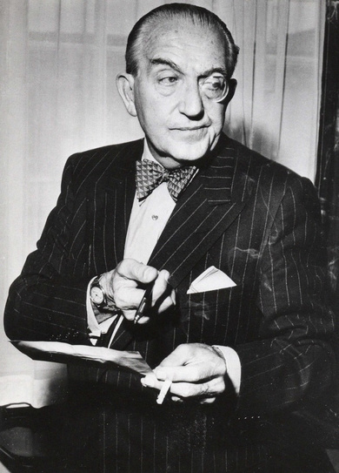
КИНЕМАТОГРАФИЧЕСКИЕ ШКОЛЫ 1920-Е ГГ.
Немецкая
(Ф. Ланг)
Советская
(С. Эйзенштейн)
Notes:
39

Slide 40
Д/з § 19. Подготовить мини-эссе по одной из картин (любого направления модернизма)
Notes:
40

